Slide 1
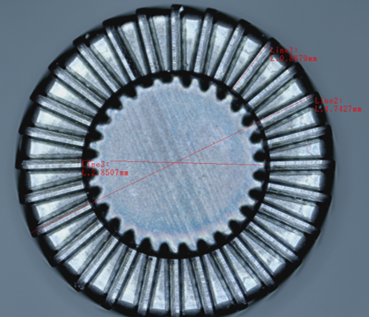
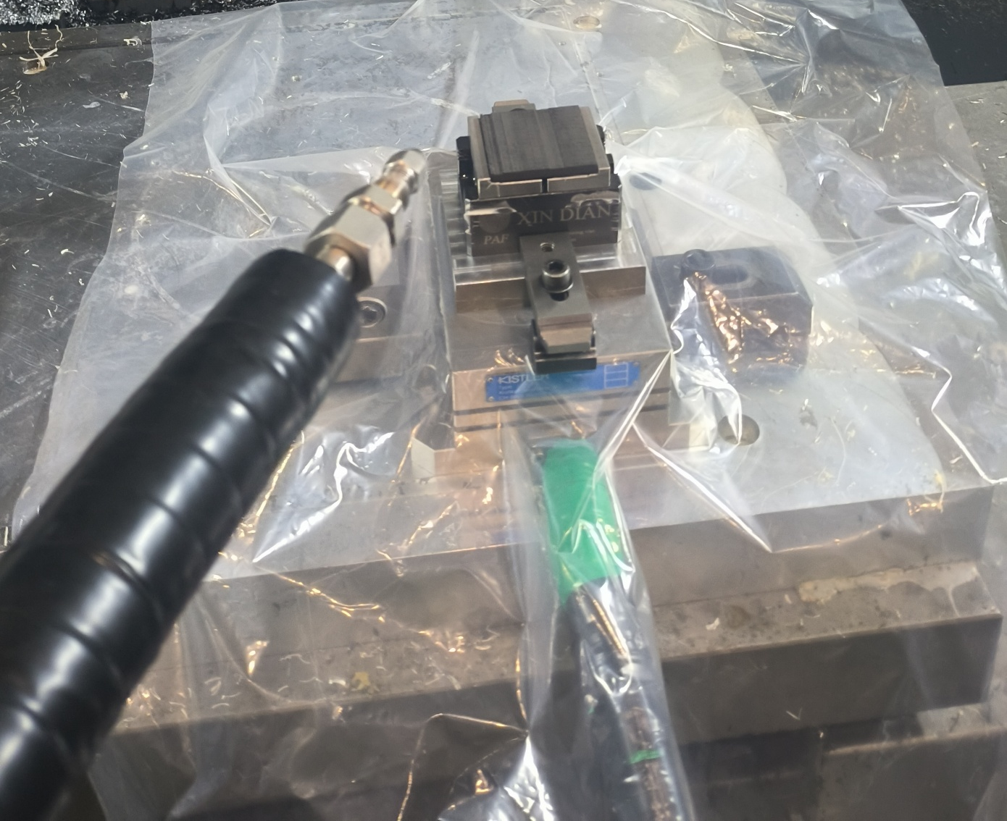
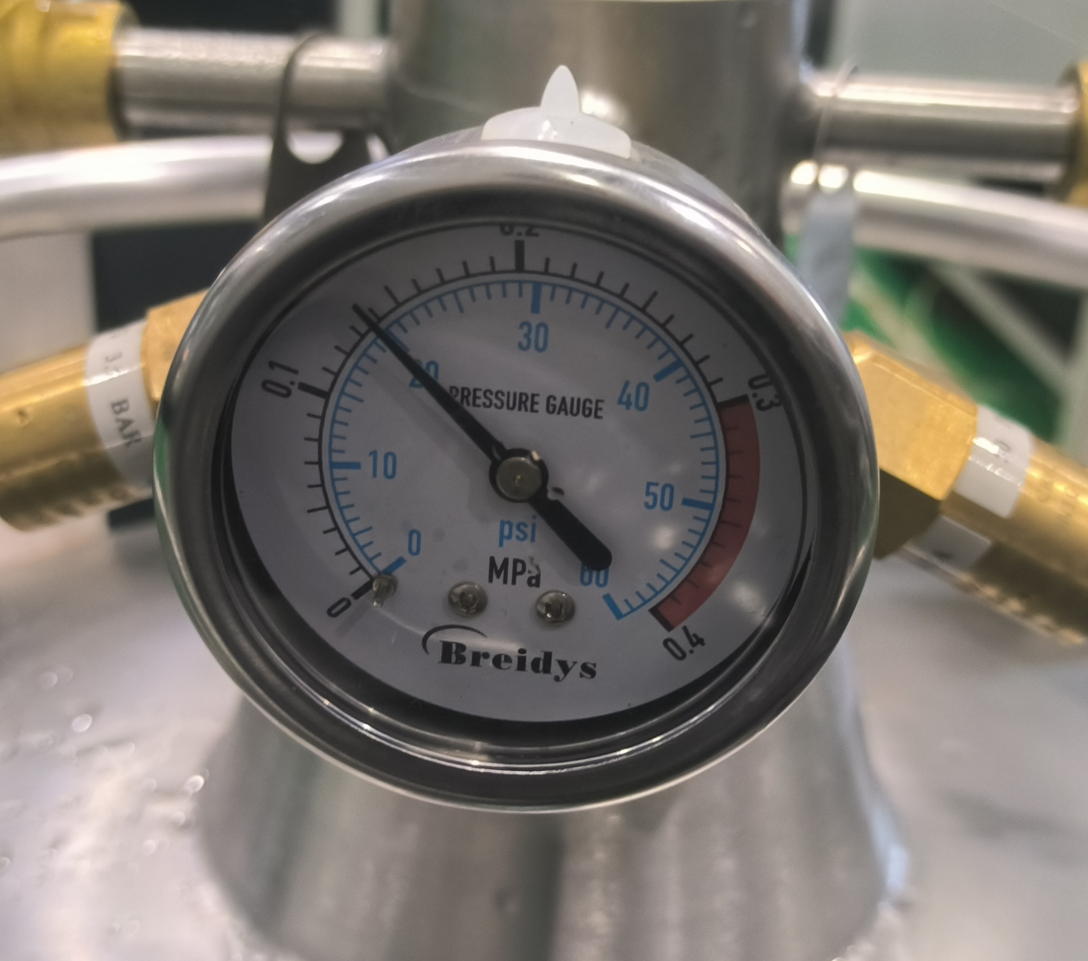
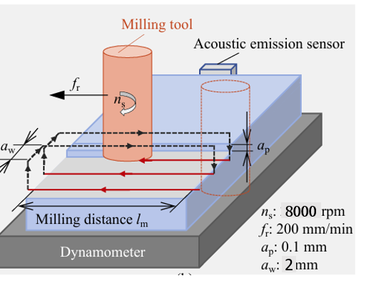
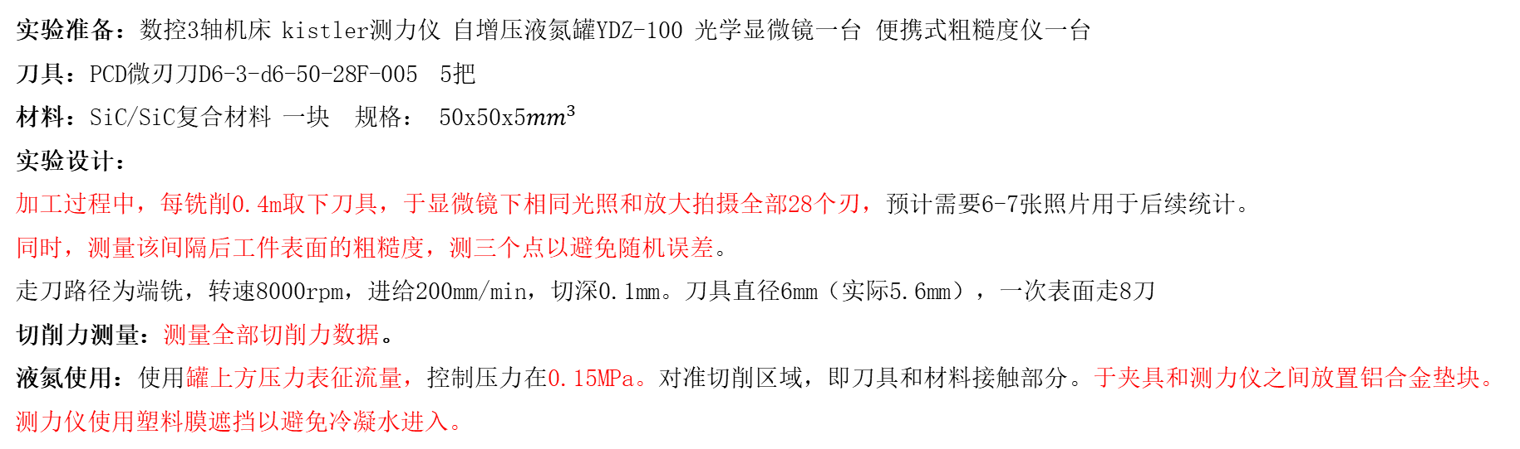
液氮铣削加工实验计划
实验准备：数控3轴机床 kistler测力仪 自增压液氮罐YDZ-100 光学显微镜一台 便携式粗糙度仪一台
刀具：PCD微刃刀D6-3-d6-50-28F-005 5把
材料：SiC/SiC复合材料 一块 规格： 50x50x5${mm}^{3}$
实验设计：
加工过程中，每铣削0.4m取下刀具，于显微镜下相同光照和放大拍摄全部28个刃，预计需要6-7张照片用于后续统计。
同时，测量该间隔后工件表面的粗糙度，测三个点以避免随机误差。
走刀路径为端铣，转速8000rpm，进给200mm/min，切深0.1mm。刀具直径6mm（实际5.6mm），一次表面走8刀
切削力测量：测量全部切削力数据。
液氮使用：使用罐上方压力表征流量，控制压力在0.15MPa。对准切削区域，即刀具和材料接触部分。于夹具和测力仪之间放置铝合金垫块。测力仪使用塑料膜遮挡以避免冷凝水进入。
SiC/SiC材料
液氮喷嘴
夹具
垫块
测力仪
保护膜

Slide 2
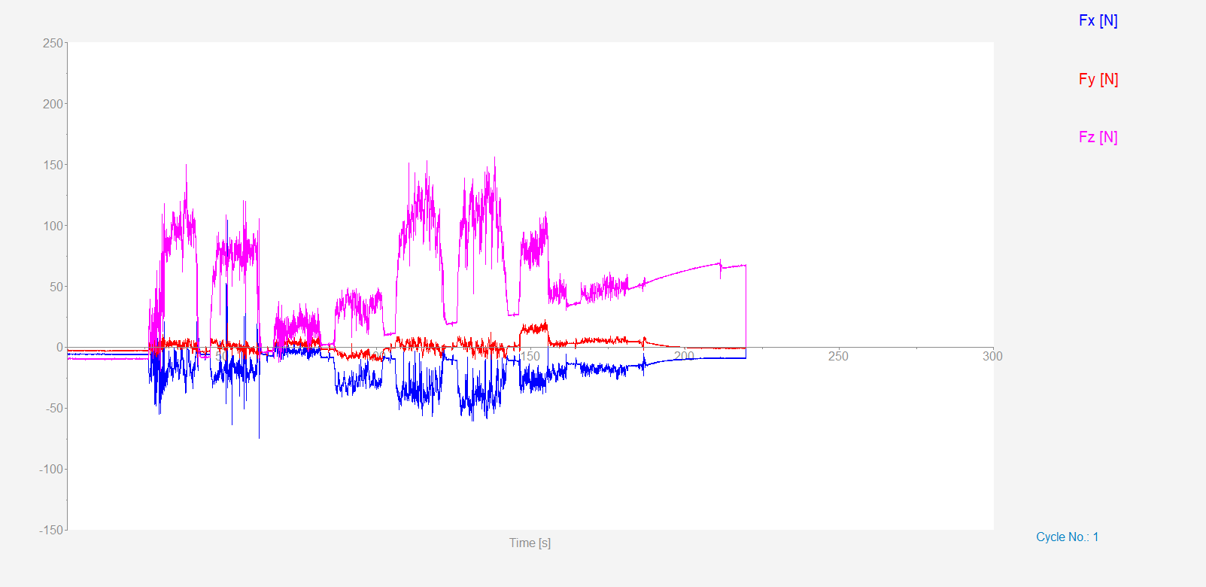
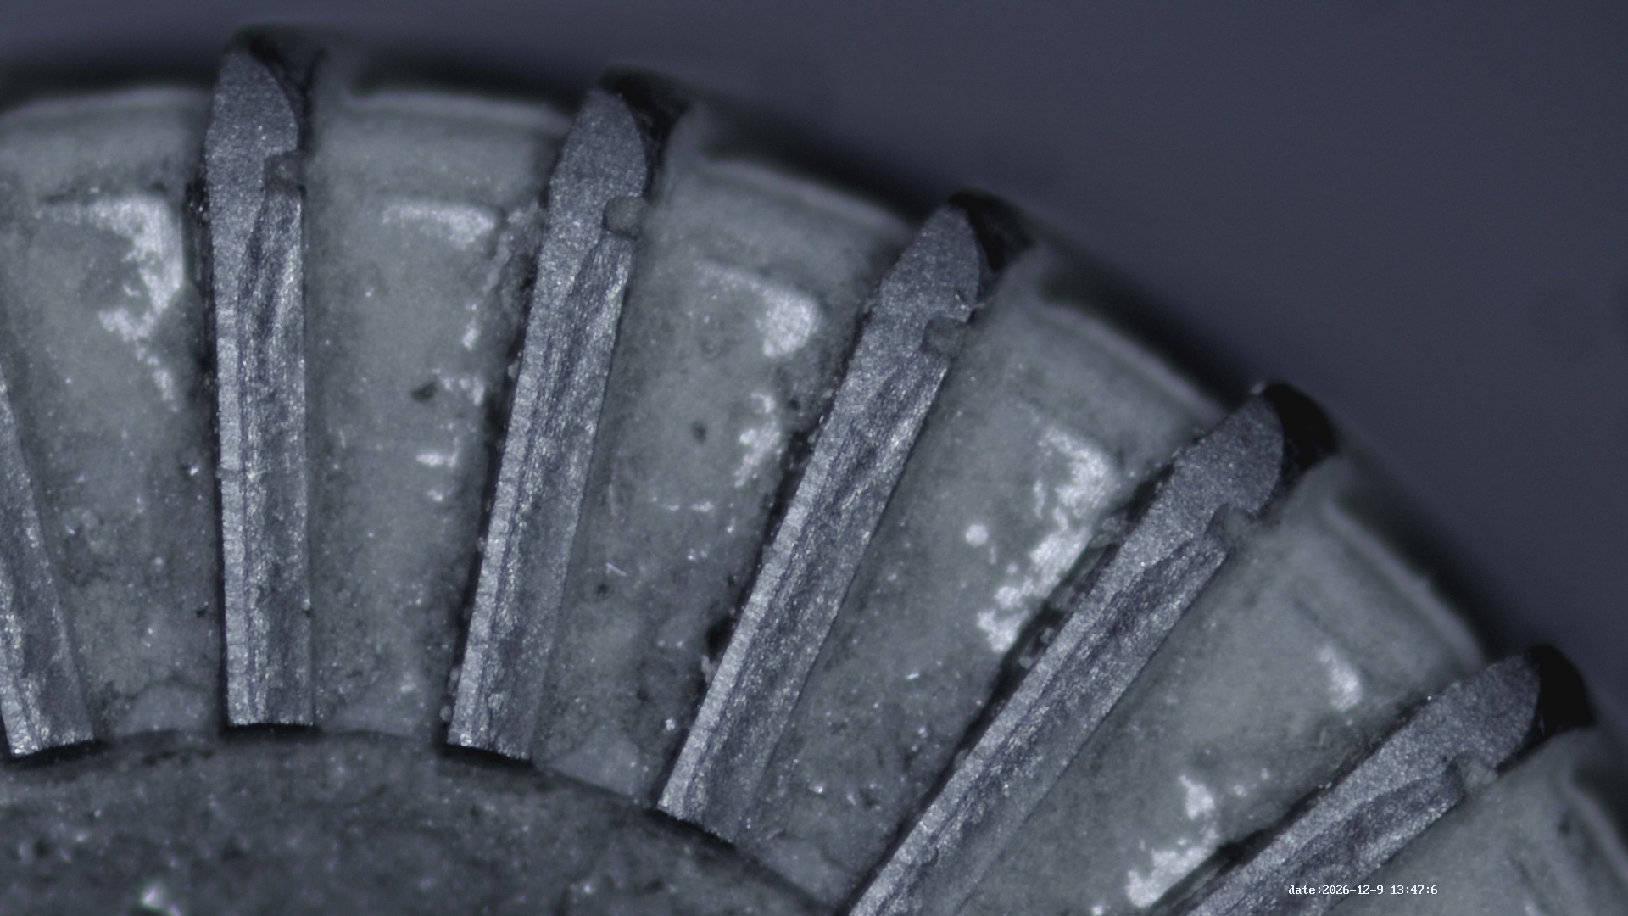
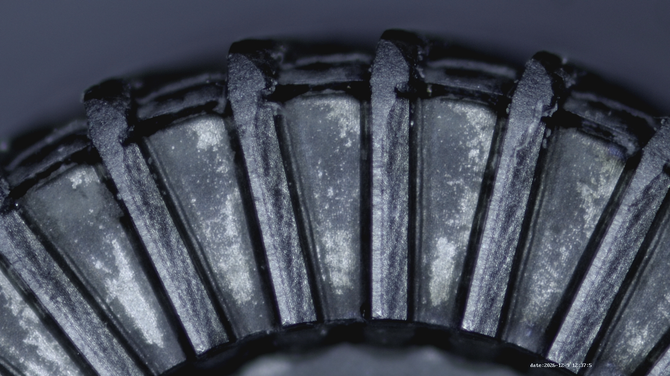
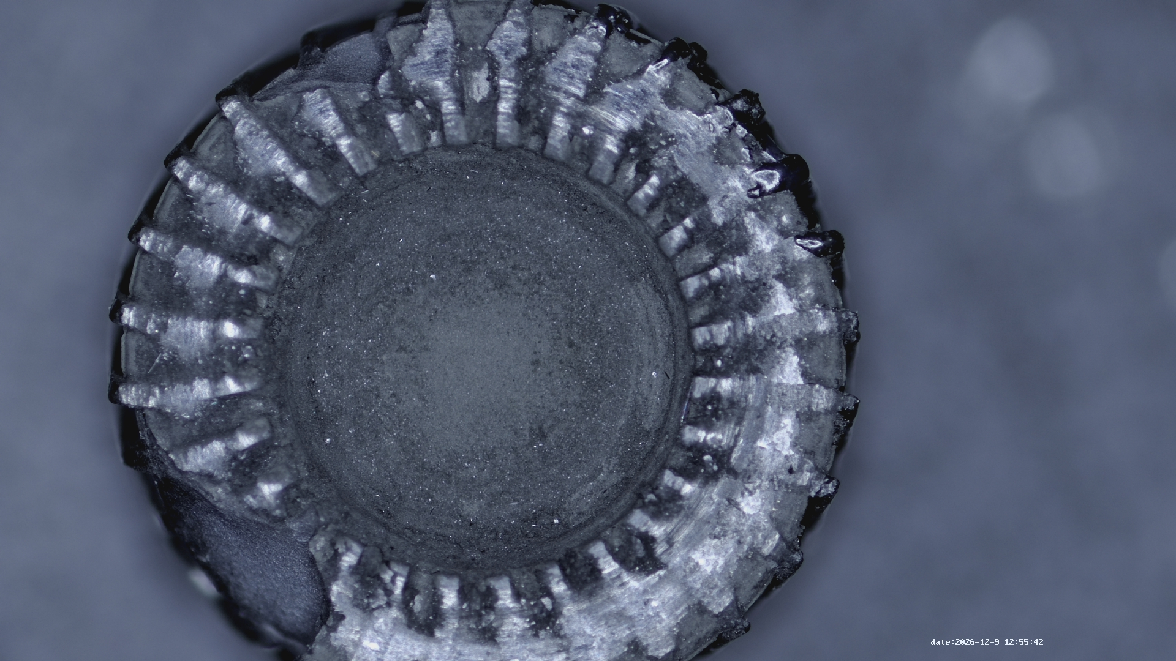
液氮铣削加工实验结果
实际走刀长度：2m
铣削长度/m | Ra/μm | Rq/μm | 最大切削力/N
0.4 | 0.886 | 1.230 | 100
1.2 | 1.797 | 3.179 | 100
2.0 | 2.257 | 4.393 | 100
1.6-2m
第一把刀测力的时候电脑突然死机了，仅留存部分结果，且由于材料表面不平整，切深不固定甚至存在空切
2m之后，继续切削0.2m时，刀具过热断掉了。
从刀具表面看，未见到磨损，亦无切屑残留。
1.2m
2m
2.2m

Slide 3
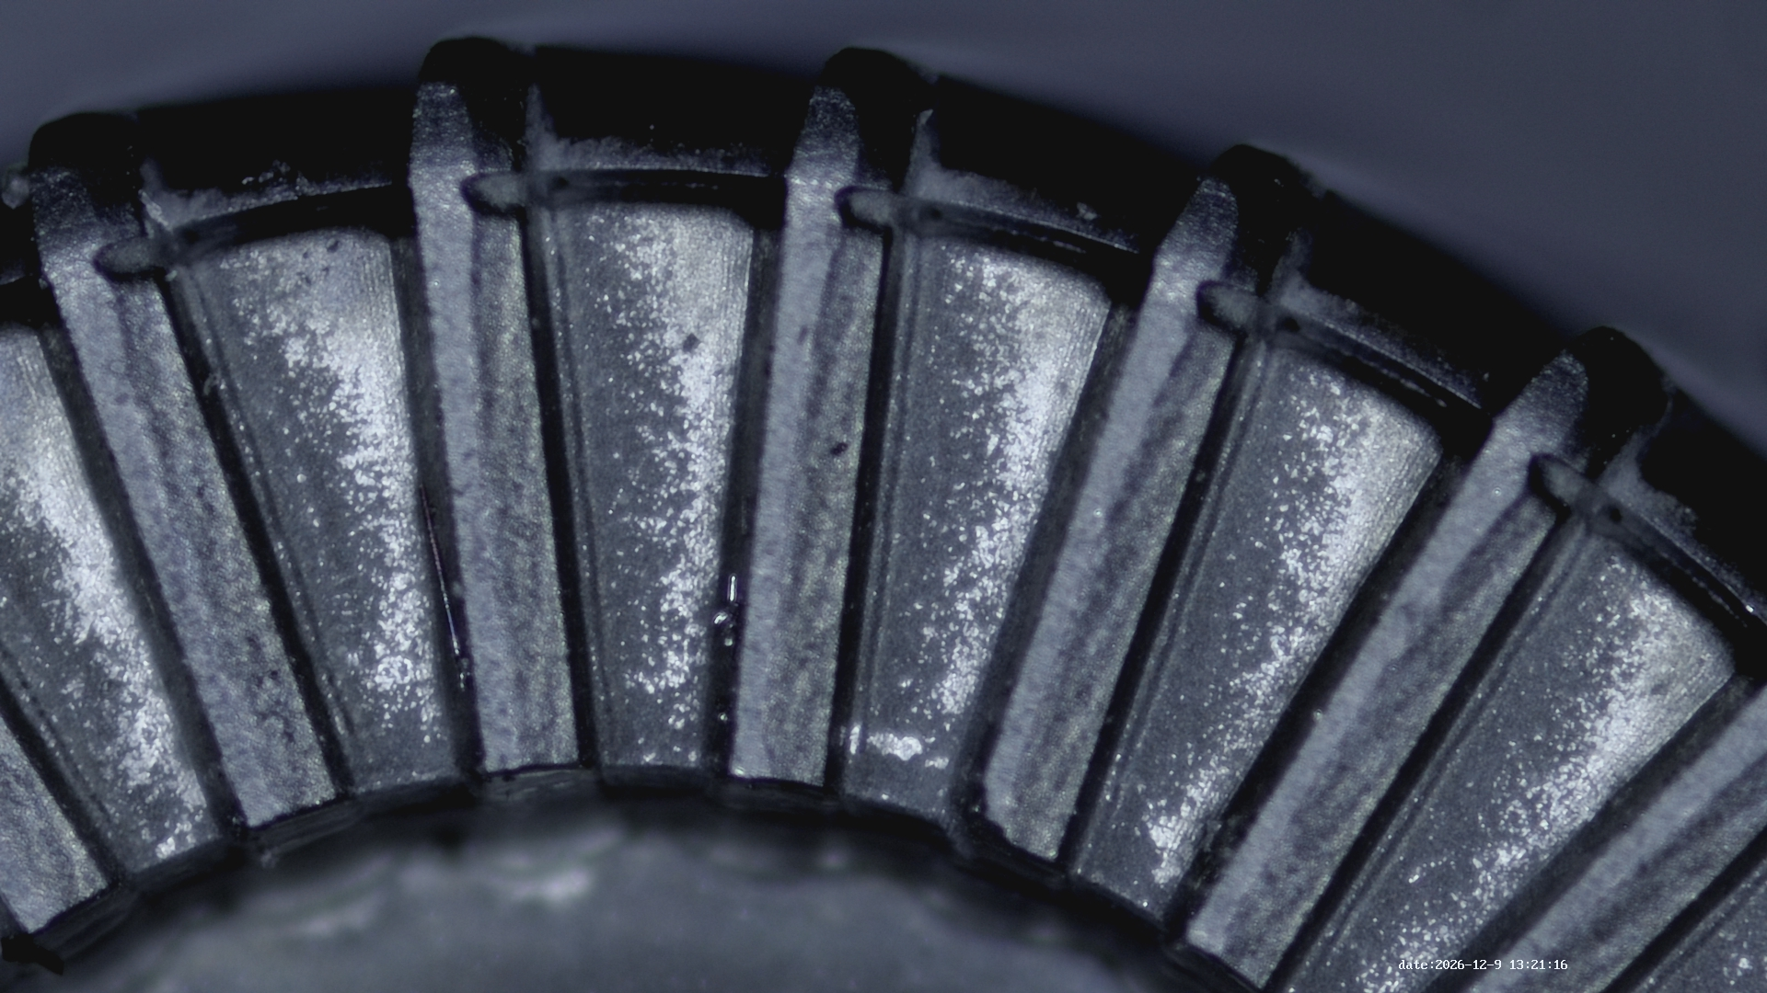
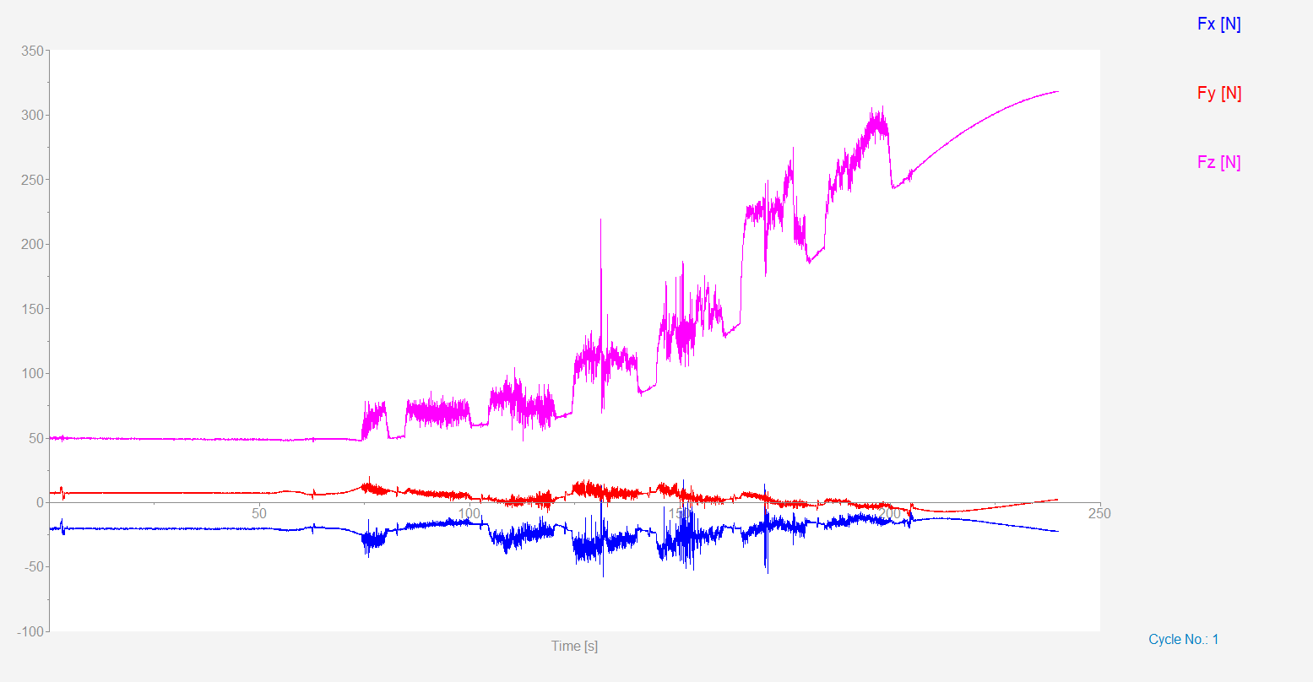
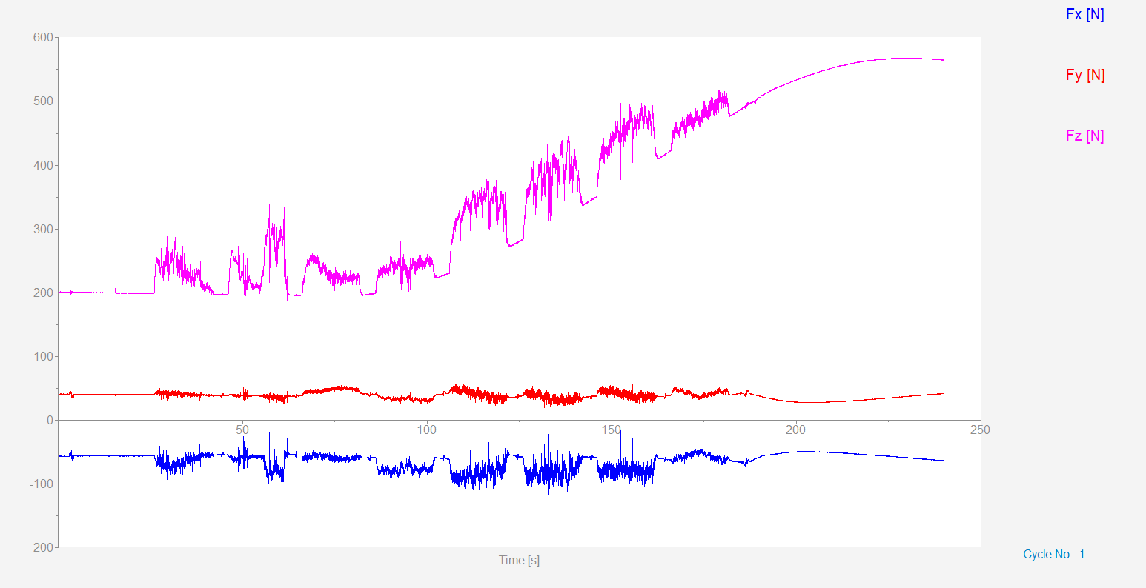
液氮铣削加工实验结果
实际走刀长度：0.8m
铣削长度/m | Ra/μm | Rq/μm | 最大切削力/N
0.4 | 0.969 | 1.533 | 50
0.8 | 1.529 | 2.090 | 80
第二把刀。为防止过热，将喷射距离缩短至7cm左右。第一把刀约15cm。刀具不再有发红现象，切削力略有降低。刀具磨损和切屑黏附现象几乎没有。
0.8m
0-0.4m
0.4-0.8m

Slide 4
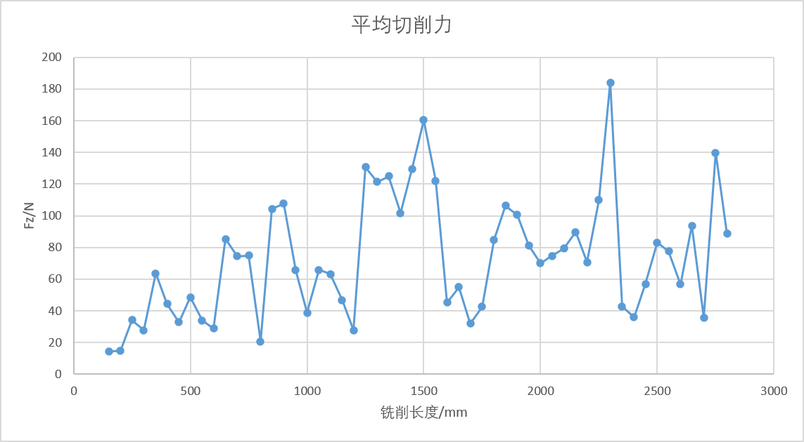
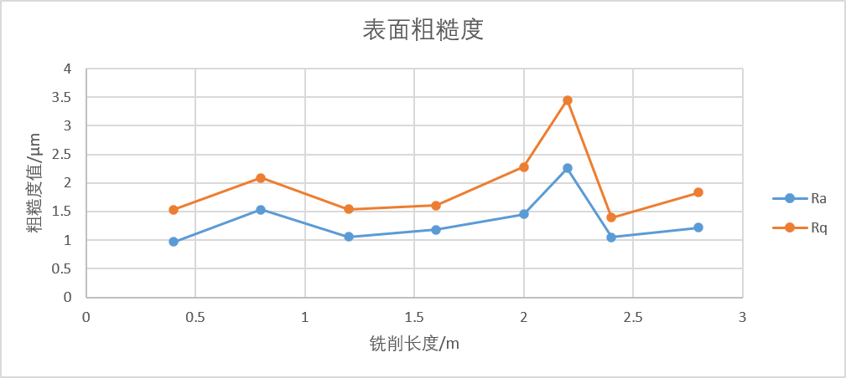
整体趋势是，1.6m以前切削力逐渐增加，之后略有降低。
图中低谷为空切，尖峰为刀具过热。
表面粗糙度则是在2.2m时达到顶峰，之后回归之前水平。

Slide 5
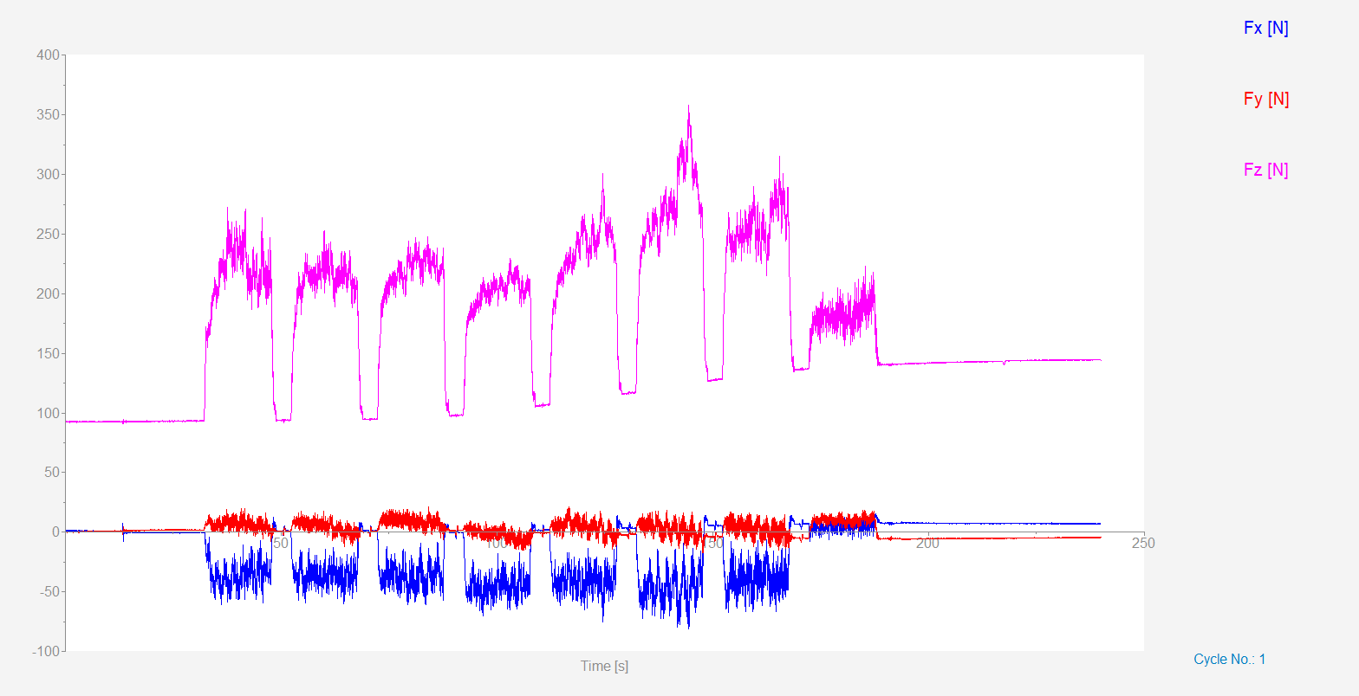
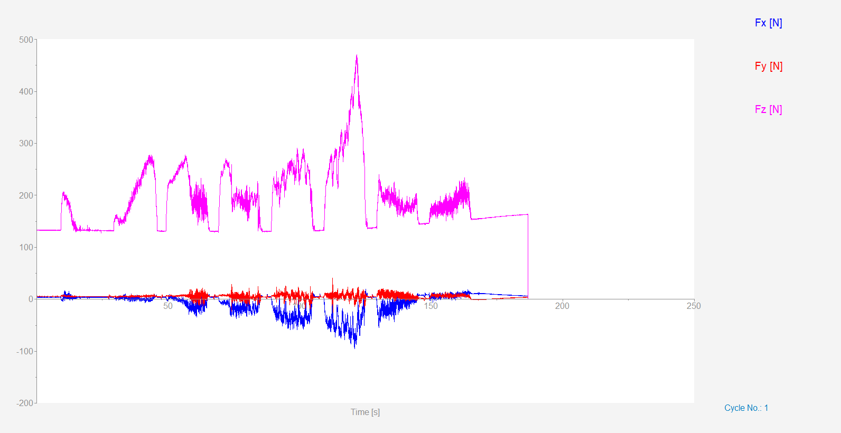
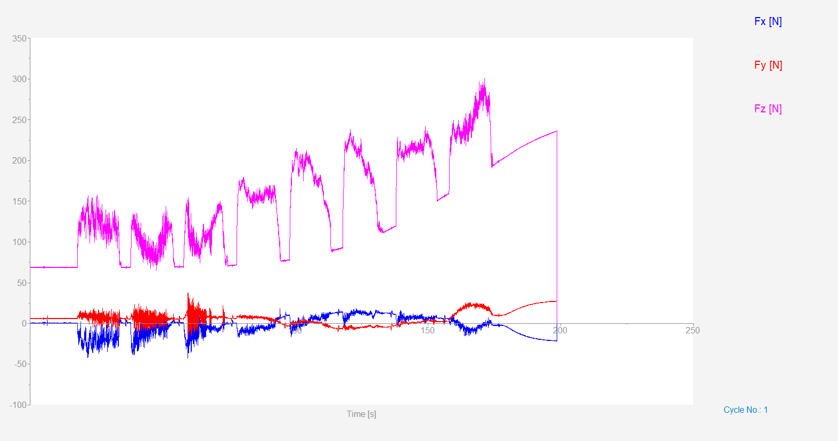
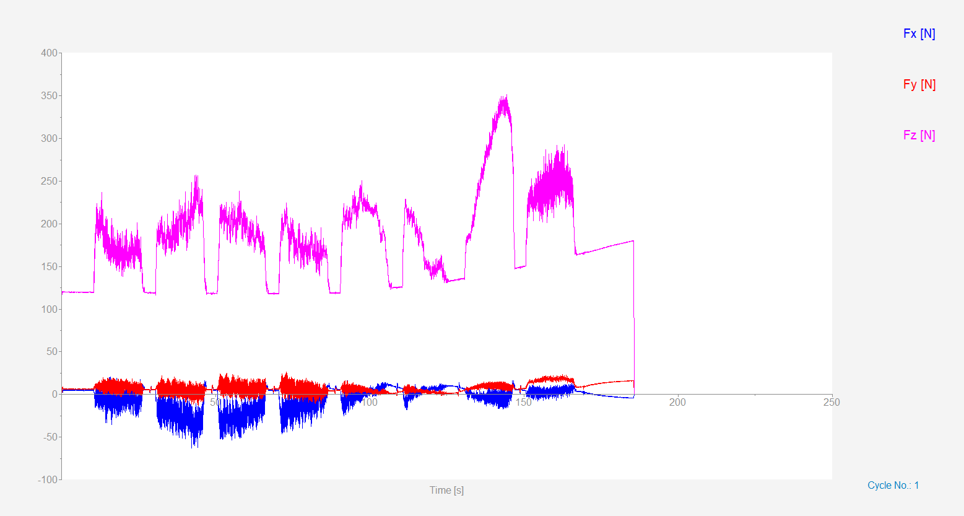
增
增
凸
1.2-1.6m切削力数据
2.0-2.4m切削力数据
减
减
凹
1.6-2.0m切削力数据
2.4-2.8m切削力数据
对相同位置的切削力形状分析。仅第6刀有互补趋势，其余为相同趋势。
考虑引入新的变量，即切削力变化程度，用斜率表示。可注意到左下图第五六刀下降幅度大于左上图增加幅度，即下降的更多，代表切深更小，所以在下一刀（右上图）出现增加趋势。
对相同位置的切削力形状分析。第二、三刀，上图为凸型，下图为凹型。第五、六刀，上图为单调增，下图为单调减。其余位置为平均值上下波动。

Slide 7
液氮铣削加工实验结果
实验总结、问题及改进
加工过程中，使用了垫块以隔热，但使用金属垫块依旧导热，若使用非导热材料势必因其刚度低而导致切削力数据不准确。此外，使用塑料膜仅能隔绝泠凝水，无法隔绝热量。事实上，估计测力仪表面温度小于-20℃。
液氮喷射过程中，压力几乎恒定，但是其射流不稳定，时多时少。且难以稳定手持。
阀门的开闭。为避免液氮浪费，需间隔开闭阀门。但由于超低温会导致阀门很难拧，即使控制压力和阀门开的位置也很难保证流量稳定。
实验现象总结：第一把刀，因喷射距离较远，刀具本身温度高，黏附的切屑较多（需用超声清洗机洗过观察）。 第二把刀，喷射距离很近，刀具温度降下来，不需清洗及可观察到干净表面，但是工件温度极低，表面出现冷凝水以及气泡。 由于是磨损初期，均未观察到明显磨损。材料变脆一定程度上影响了切削力的大小。
一个严重问题！！！温度降低导致测力仪零点漂移极其严重，从0到少量液氮的50N，到大量喷射甚至升高到接近400N.实际上的切削力仅仅在100N以内。
材料及液氮消耗问题。观察磨损间隔是否可通过切削力大小来判定？
改进策略： 保温措施；液氮阀门位置标定

